Slide 1
第19讲 DOM对象
19.1 DOM概述
19.2 DOM对象
19.3 使用DOM访问文档元素
19.4 表单及表单元素对象

Slide 2
19.1 DOM概述
DOM(Document Object Model)即文档对象模型。DOM提供了一组独立于语言和平台的应用程序编程接口，描述了如何访问和操纵XML和HTML文档的结构和内容。在DOM中，一个HTML文档是一个树状结构，其中的每一块内容称为一个节点。HTML文档中的元素、属性、文本等不同的内容在内存中转化为DOM树中的相应类型的节点。
在DOM中，节点类型主要有document节点、元素节点（包括根元素节点）、属性节点和文本节点这么几类。其中，document节点位于最顶层，是所有节点的祖先节点，该节点对应整个HTML文档，是操作其他节点的入口。

Slide 3
对左侧的HTML文档对应的DOM树结构如右图所示：

Slide 4
19.2 DOM对象
按DOM树结构来分，DOM对象主要包括document、元素和属性等对象。

Slide 5
1. document对象
在DOM中，Document是节点树中的顶层节点，代表的是整个HTML文档，它是操作文档其他内容的入口。
Document对象访问或处理文档需要调用它的方法或属性。

Slide 6
document对象的常用属性
属 性 | 描 述
anchors | 返回文档中的所有书签锚点，通过数组下标引用每一个锚点。如：document.anchors[0]返回第一个锚点。
body | 代表body元素
forms | 返回文档中的所有表单，通过数组下标引用每一个表单。如：document.forms[0]返回第一个表单。
images | 返回文档中的所有图片，通过数组下标引用每一张图片。如：document.images[0]返回第一张图片。
lastModified | 用于获取文档最后修改的日期和时间。
links | 返回文档中的所有链接，通过数组下标引用每一个链接，如：document.links[0]返回第一个链接。
location | 用于跳转到指到的URL。
title | 用于设置或获取文档标题。
URL | 返回当前文档完整的URL。

Slide 7
document对象的常用方法
方 法 | 描 述
createAttribute(节点名) | 创建一个属性节点。
createElement(节点名) | 创建一个元素节点。
createTextNode(节点内容) | 创建一个文本节点。
getElementsByClassName(CSS类名) | 返回文档中所有指定类名的元素集合，集合类型为NodeList。
getElementById(id属性值) | 返回拥有指定id的第一个对象的引用。
getElementsByName(name属性值) | 返回文档中带有指定名称的元素集合，集合类型为NodeList。
getElementsByTagName(标签名) | 返回文档中带有指定标签名的元素集合，集合类型为NodeList。
normalize() | 删除空文本节点，并连接相邻节点。
querySelectorAll(选择器名) | 返回文档中匹配指定CSS选择器的所有元素集合，集合类型为NodeList。
write(字符串) | 向文档写指定的字符串，包括HTML语句或JavaScript代码。早期较常用，现在主要用于代码的测试。

Slide 8
2. 元素对象
在HTML DOM中，一个元素节点就是一个元素对象，代表一个HTML元素。
使用DOM对文档执行插入、修改、删除节点等操作时需要使用元素对象的相应属性和方法。

Slide 9
元素对象的常用属性

Slide 10
元素对象的常用方法

Slide 11
3. 属性对象
在HTML DOM中，一个属性节点就是一个属性对象，代表HTML元素的一个属性。
一个元素可以拥有多个属性。元素的所有属性存放在表示无序的集合NamedNodeMap中。NamedNodeMap中的节点可通过名称或索引来访问。
使用DOM处理HTML文档元素属性时需要使用属性对象的属性和相关方法。

Slide 12
属性对象的常用属性和方法
属性/方法 | 描 述
name | 使用属性对象来引用，返回元素属性的名称。
value | 使用属性对象来引用，设置或返回元素属性的值
item() | 为NamedNodeMap对象的方法，返回该集合中指定下标的节点。
lengh | 为NamedNodeMap对象的属性，返回该集合中的节点数。

Slide 13
19.3 使用DOM访问文档元素
使用DOM访问文档元素主要涉及以下一些操作：
获取文档元素
访问和设置文档元素属性
使用innerHTML属性访问和设置文档内容
使用DOM创建、插入、修改和删除节点

Slide 14
1. 使用DOM获取文档元素
使用DOM获取文档元素有以下几种方式：
用指定的id属性：调用document.getElementById(id属性值);
用指定的name属性：调用document.getElementsByName(name属性值);
用指定的标签名字：调用document|元素对象.getElementsByTagName(标签名);
用指定的CSS类：调用document|元素对象.getElementsByClassName(类名);
匹配指定的CSS选择器：调用document|元素对象.querySelectorAll(选择器);

Slide 15
使用DOM获取文档元素示例

Slide 16
2. 访问和设置文档元素属性
使用DOM访问或设置属性可以动态的修改元素样式以及更换图片等功能，极大的增强用户与浏览器的交互性，提高用户体验。

Slide 17
3. 使用innerHTML属性访问和设置元素内容
使用innerHTML属性可以访问和设置文档元素的内容，实现动态修改页面内容的功能。

Slide 18
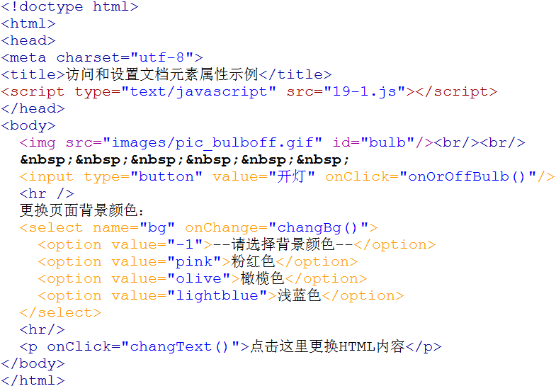
访问和设置元素属性以及元素内容-HTML代码

Slide 19
访问和设置文元素属性以及元素内容-JS代码

Slide 20
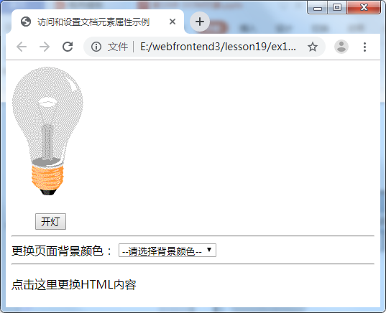
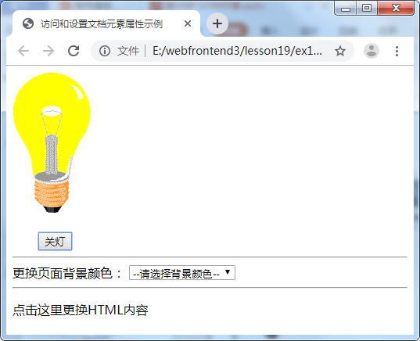
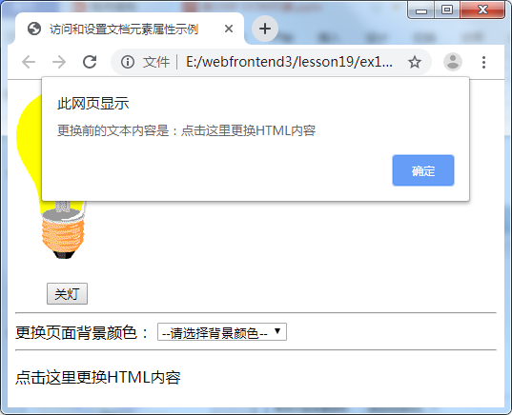
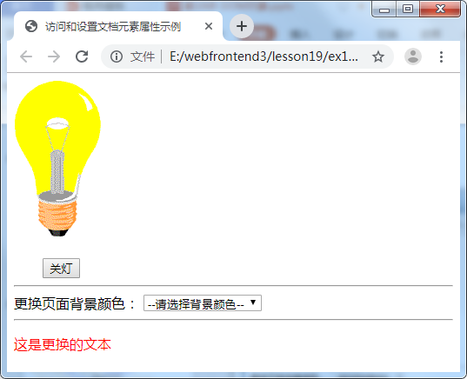
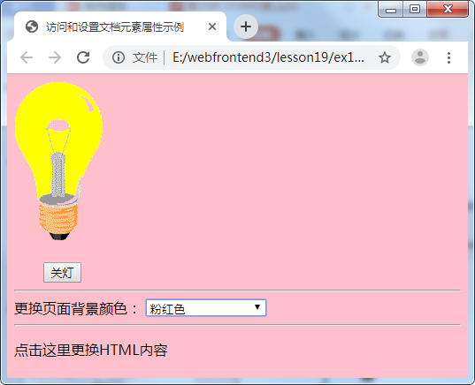
代码运行结果

Slide 21
4. 使用DOM创建、插入、修改和删除节点
使用HTML DOM创建、插入、修改和删除元素需要分别调用Document对象和元素对象的相应方法来实现。

Slide 22
1)创建节点：
创建元素节点调用:
document.createElement(”节点名”);
创建文本节点调用:
document.createTextNode(”节点名”);
创建属性节点调用:
document.createAttribute(”节点名”);

Slide 23
2)插入节点：
在元素子节点列表的后面附加子节点:
element.appendChild(子节点);
在元素某个子节点前面添加子节点:
element.insertBefore(节点1,节点2);

Slide 24
3)修改和删除节点：
节点的修改:
element.replaceChild(新节点，旧节点);
节点的删除:
element.removeChild(子节点);

Slide 25
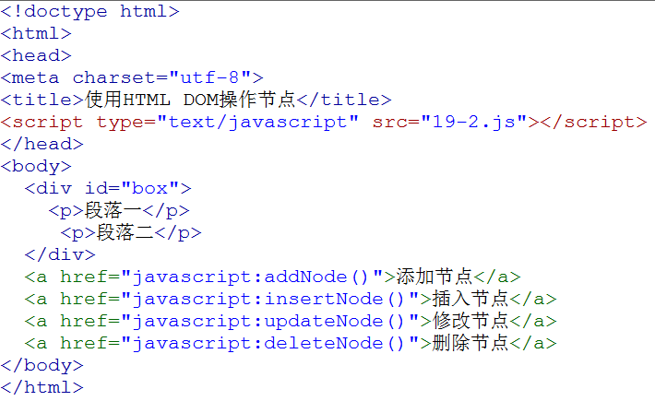
使用HTML DOM操作节点-HTML代码

Slide 26
使用HTML DOM操作节点-JS代码

Slide 27
19.4 表单及表单元素对象
表单及表单元素属于DOM对象，所以对表单及表单元素对象的处理，我们可以使用DOM。

Slide 28
1. 表单对象
一个form 对象代表一个HTML 表单，在HTML页面中由<form>标签对构成。JavaScript运行引擎会自动为每一个表单标签建立一个表单对象。对form对象的操作需要使用它属性或方法。

Slide 29
表单对象的常用属性
属 性 | 描 述
action | 设置或返回表单的action属性。
elements | 包含表单中所有表单元素的数组，使用索引引用其中的元素。
length | 返回表单中的表单元素数目。
method | 设置或返回将数据发送到服务器的HTTP方法。
name | 设置或返回表单的名称。
target | 设置或返回表单提交的数据所显示的Frame或窗口。
onreset | 在重置表单元素之前调用事件处理方法。
onsubmit | 在提交表单之前调用事件处理方法。

Slide 30
表单对象的常用方法
方 法 | 描 述
reset() | 把表单的所有输入元素重置为它们的默认值。
submit() | 提交表单。

Slide 31
获取表单对象的方式有以下几种：
引用document的forms属性：document.forms[索引值]，索引值从0开始。
直接引用表单的name属性：document.formName
通过表单的ID：
document.getElementById()
通过表单的name属性：document.getElementsByName()[索引值]
通过表单标签：document.getElementsByTagName()[索引值]
通过选择器：
document.querySelectorAll()[索引值]

Slide 32
获取表单对象示例

Slide 33
2. 表单元素对象
在HTML页面中<form>标签对之间包含了用于提供给用户输入或选择数据的表单元素。JavaScript运行引擎会自动为每一个表单元素标签建立一个表单元素对象。

Slide 34
表单元素对象的常用属性

Slide 35
表单元素对象的常用属性(续前)

Slide 36
表单元素常用的事件属性

Slide 37
表单元素常用的方法

Slide 38
获取表单元素对象的方式有以下几种：
引用表单对象的elements属性：document.formName.elements[索引值]
直接引用表单元素的name属性：document.formName.name
通过表单元素的ID：document.getElementById()
通过表单元素的name属性：document.getElementsByName()[索引值]
通过表单标签：document.getElementsByTagName()[索引值]
通过选择器：
document.querySelectorAll()[索引值]

Slide 39
获取表单元素对象示例

